Slide 1

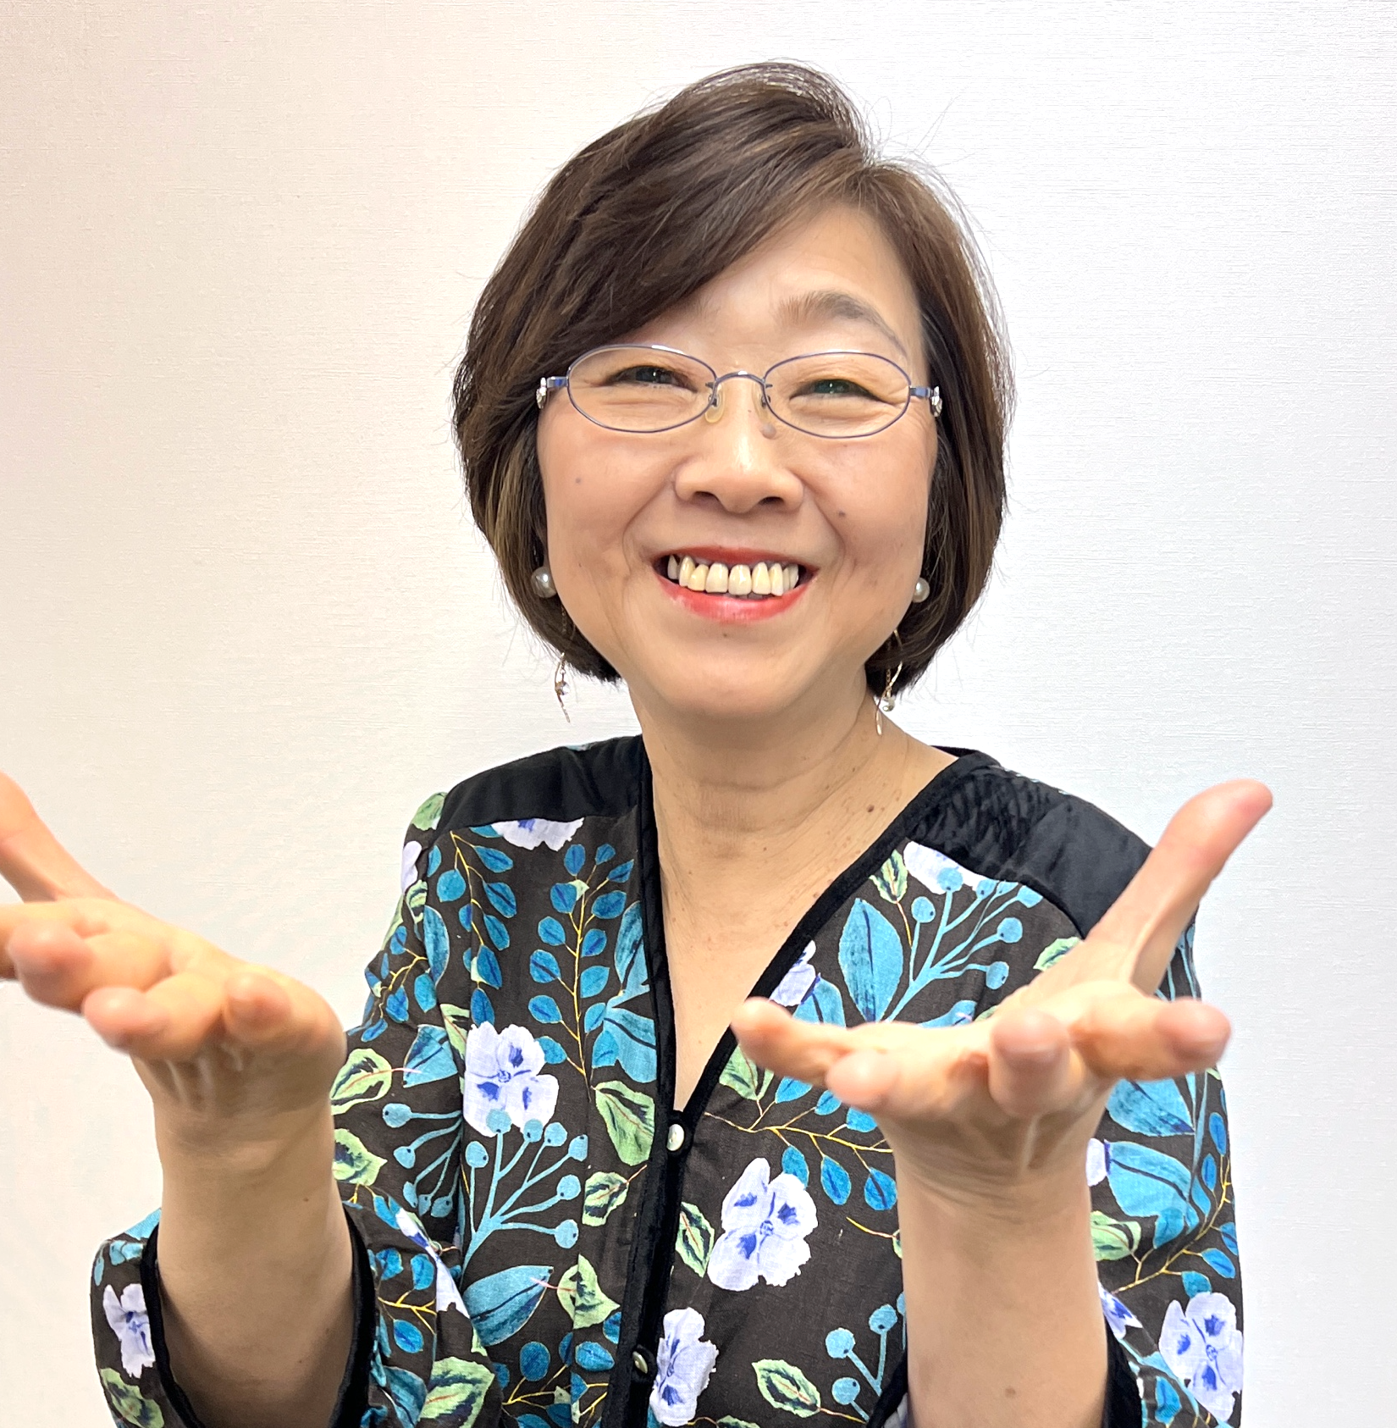

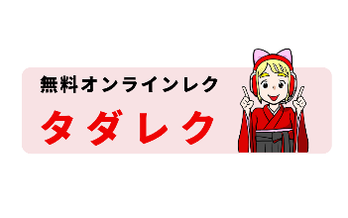

ラブリーチャーミーの
ラブリーチャーミーの
みんな楽しい音楽会♪
みんな楽しい音楽会♪
みんな楽しい音楽会♪
心には太陽を
くちびるには歌を
大人気！
大人気！
むかしの歌が盛りだくさん！！
むかしの歌が盛りだくさん！！
オンラインアクティビティ開催日時
2022年 11月XX日(X)
午後2時～午後2時50分
開催日時
2025年5月10日(土)
午後2時～午後3時

